Slide 1
«Объединенная ассоциация заслуженных врачей, заслуженных деятелей науки и работников здравоохранения»
МОО «Ассоциация руководителей учреждений здравоохранения»
ПРЕДЛОЖЕНИЕ ПО УЧАСТИЮ В ПРОГРАММЕ СТРАТЕГИЧЕСКОЙ ПОДДЕРЖКИ МЕДИЦИНСКИХ УЧРЕЖДЕНИЙ В РОССИЙСКОЙ ФЕДЕРАЦИИ
комплекс мер, нацеленных на поддержку медицинских учреждений, содействие развитию здравоохранения и медицины в Российской Федерации
2023

Slide 2
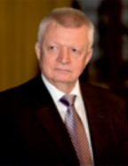
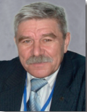
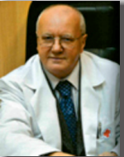
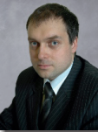
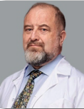
Кто мы?
АДМИНИСТРАЦИЯ
Леонтьев Валерий Константинович
Сопрезидент
Заслуженный деятель науки РФ, академик РАН, профессор, доктор медицинских наук, лауреат Государственной премии РФ
Чуйченко Сергей Сергеевич
Заслуженный врач РФ, президент Благотворительного историко-культурного фонда святых Пересвета и Ослябя
Федин Анатолий Иванович
Сопрезидент
Заслуженный врач РФ, академик РАЕН, профессор, доктор медицинских наук, лауреат премий Правительства РФ и Мэра Москвы
Осипов Сергей Евгеньевич
Член Президиума Совета по сохранению природного наследия нации в Совете Федерации ФС РФ, академик МАНПО, президент Фонда «Жизнь»
Скальный Анатолий Викторович Генеральный директор
Профессор, д.м.н., вице-президент Института микроэлементов ЮНЕСКО
Длин Владимир Викторович
Заслуженный врач РФ, д.м.н., профессор, директор НИИ Педиатрии и детской хирургии
И другие заслуженные врачи, заслуженные деятели науки и работники здравоохранения.
С полной информацией об администрации Ассоциации можно ознакомиться здесь.
2023

Slide 3
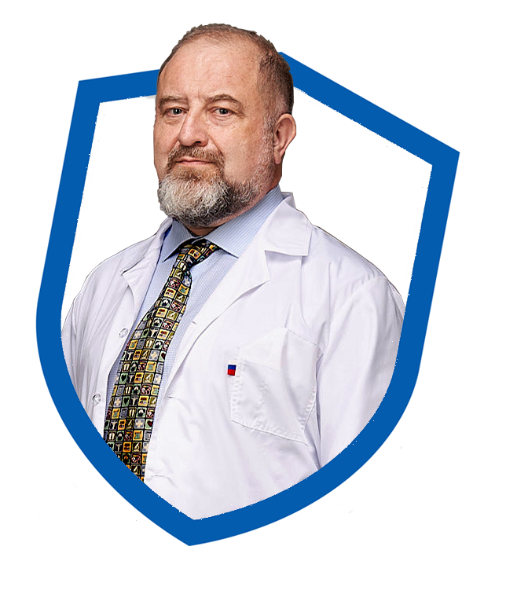
Кто мы?
<…>Уверены, что ваше участие в программе, как и возможное участие в отдельных ее проектах, окажет значительную поддержку, как непосредственно, представляемому вами медицинскому учреждению, его сотрудникам и пациентам, так и в целом развитию здравоохранения в России, на благо граждан и государства.
Анатолий Викторович Скальный
Генеральный директор Объединенной ассоциации заслуженных врачей, заслуженных деятелей науки и работников здравоохранения, вице-президент Института микроэлементов ЮНЕСКО, доктор медицинских наук, профессор, Заведующий кафедрой «Медицинской элементологии» РУДН
Читать полный текст обращения
2023

Slide 4
Кто мы?
Межрегиональная общественная организация ОБЪЕДИНЕННАЯ АССОЦИАЦИЯ ЗАСЛУЖЕННЫХ ВРАЧЕЙ ЗАСЛУЖЕННЫХ ДЕЯТЕЛЕЙ НАУКИ И РАБОТНИКОВ ЗДРАВООХРАНЕНИЯ
Межрегиональная общественная организация «Ассоциация руководителей учреждений здравоохранения»
Фонд "Жизнь"
Общественное Движение
«Я Твой донор»
Автономная некоммерческая организация «Национальный экспертный центр»
Электронное периодическое издание
Я – Россиянин
2023

Slide 5
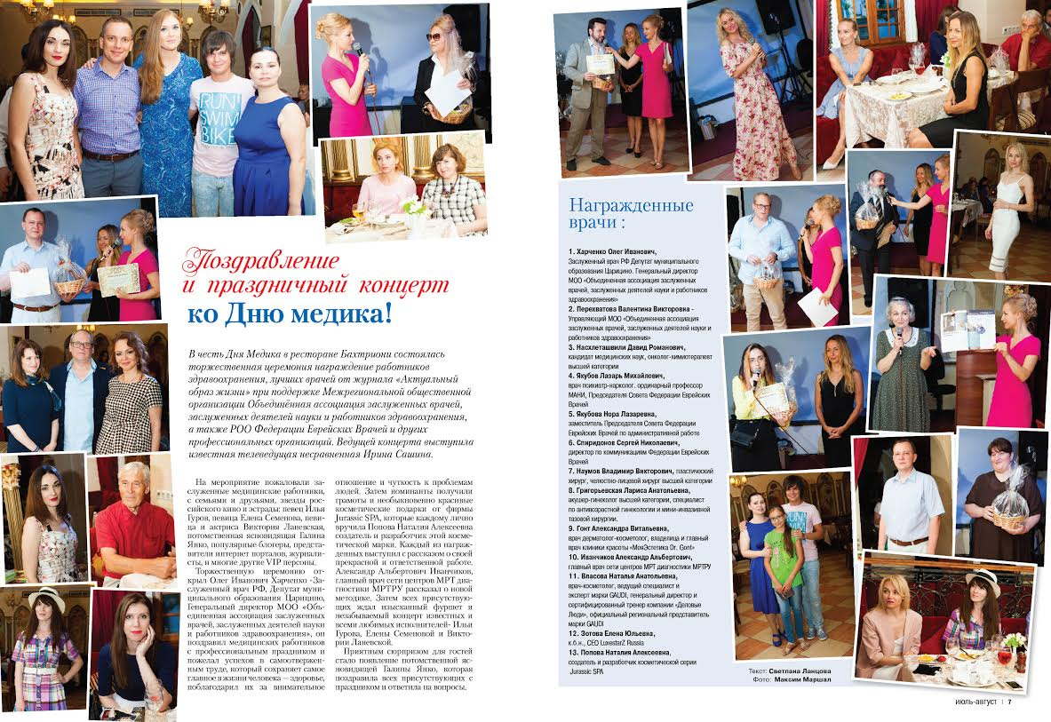
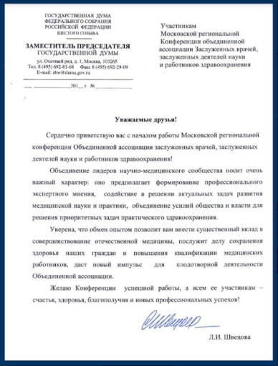
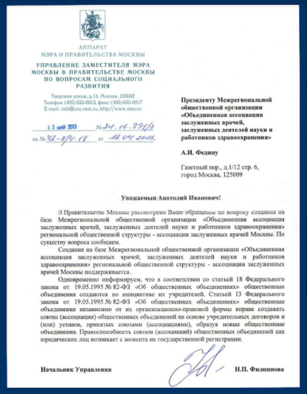
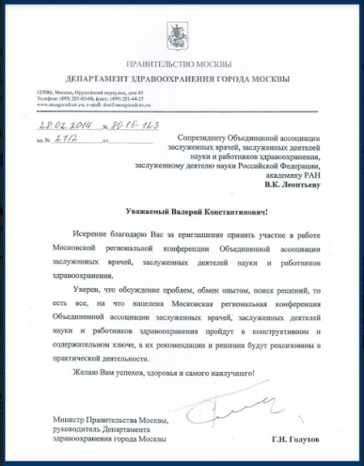
Начало пути
2023

Slide 6
Наши программы
ПРОГРАММА
СТРАТЕГИЧЕСКОЙ ПОДДЕРЖКИ МЕДИЦИНСКИХ УЧРЕЖДЕНИЙ
В РОССИЙСКОЙ ФЕДЕРАЦИИ
Цели и задачи (выдержки из программы):
Содействие развитию здравоохранения и медицины в Российской Федерации
Осуществление и координация деятельности по сохранению здоровья каждого человека и населения Российской Федерации
Объединение усилий и возможностей физических и юридических лиц, координация деятельности по обмену передовым опытом и технологиями
Содействие координации совместной деятельности по созданию нормативно-правовой базы, способствующей развитию здравоохранения и медицины в Российской Федерации
Анализ и популяризация достижений в фундаментальной, прикладной и практической медицины
Содействие укреплению духовного и физического здоровья граждан, формированию здорового образа жизни, улучшению качества жизни населения
2023

Slide 7
Наши направления
Для удобства навигации по презентации кликните по интересующему Вас проекту ниже
КОМПЛЕКСНОЕ ПРЕДЛОЖЕНИЕ ПО УЧАСТИЮ В ПРОЕКТАХ
ОБЪЕДИНЕННОЙ АССОЦИАЦИИ ЗАСЛУЖЕННЫХ ВРАЧЕЙ ЗАСЛУЖЕННЫХ ДЕЯТЕЛЕЙ НАУКИ И РАБОТНИКОВ ЗДРАВООХРАНЕНИЯ И АССОЦИАЦИИ РУКОВОДИТЕЛЕЙ УЧРЕЖДЕНИЙ ЗДРАВООХРАНЕНИЯ
ДЛЯ МЕДИЦИНСКИХ УЧРЕЖДЕНИЙ
Международное медицинское сообщество «ММС»
Конкурс
1000 лучших медицинских учреждений РФ
Технология* оценки и коррекции обмена веществ
Правовая поддержка главных врачей
Партнер — Правовой Центр «Человек и закон»
Электронное периодическое издание
Я — Россиянин
*Зарегистрирована в Министерстве Здравоохранения РФ
2023
2023

Slide 8
Наши программы
ПРОГРАММА
Поддержки стратегических инициатив и научных разработок
в области медицины и организации здравоохранения
Руководство и рядовые сотрудники вашей организации могут в любое время направить нам свои предложения в области совершенствования организации здравоохранения, медицинских услуг, новых научных разработок, средств и методов лечения заболеваний, заполнив анкету-обращение. В случае положительной оценки предложений нашей экспертной группой мы готовы оказать всяческую поддержку для их реализации.
Заполнить анкету
Цели и задачи (выдержки из программы):
Оказание содействия развитию науки и здравоохранения
Создание и развитие Международного банка идей, открытий, технологий, методик, предложений, программ, проектов, мероприятий и разработок для их внедрения рамках Программы
Содействие созданию рейтингов эффективности, разработке научно-методического обеспечения производства экспертиз, проведению экспертных исследований и оценок, верифицирования вышеуказанных направлениях деятельности
Осуществление деятельности в области профилактики заболеваний, в т. ч. пропаганды здорового образа жизни, задействованность в этом ключе СМИ, проведение выставочных мероприятий, конференций и симпозиумов
Содействие внедрению результатов поддержки научно-исследовательских изысканий во благо человечества
2023

Slide 9
Наши направления
направление
МЕЖДУНАРОДНАЯ МЕДИЦИНСКАЯ СЕТЬ «ММС»
Чем проект будет полезен Вашей организации?
введение дополнительной платной услуги для пациентов;
расширение спектра своих возможностей за счёт интеграции в систему Портала: консультации врача медицинского учреждения (для содействия решения проблематики пациента) у заслуженного врача или деятеля науки, имеющего личный кабинет в Портале;
возможность подчеркнуть свой статус в позиционировании, PR и рекламе.
Одна из основных задач: организация глобальной сети, предоставляющей возможность коммуницирования заслуженных врачей и деятелей науки с практикующими специалистами на местах (больницы, клиники) в части консультаций по заболеваниям пациентов, либо по другим вопросам, возникающим у специалистов на бесплатной и коммерческой основе.
Посмотреть сайт
2023

Slide 10
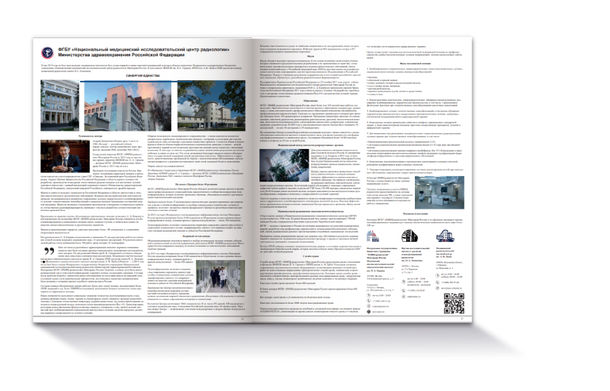
Наши направления
Участие Вашей организации в рейтинге
1000 лучших медицинских учреждений РФ
Программа призвана от лица независимых общественных институтов с привлечением к участию государственных организаций информационно поддержать и выделить наиболее передовые медицинские учреждения Российской Федерации, подчеркивая, как для руководства страны и регионов России, так и для всего российского общества, лучшие из учреждений, работающих в области охраны здоровья граждан, что в целом призвано способствовать развитию здравоохранения и медицины в Российской Федерации, а и, как следствие, укреплению здоровья населения.
Положение о конкурсе
2023

Slide 11
Наши направления
проект
Технология* оценки и коррекции обмена веществ
Дополнительная услуга для пациентов в Вашем медучреждении:
Системный подход к анализу состояния организма
Организация международного сотрудничества в области здравоохранения и экологии
Интегративный научный подход в комплексной диагностике и лечении
Современные научные достижения доступные каждому
Узнать больше
*Зарегистрирована в Министерстве Здравоохранения РФ
2023

Slide 12
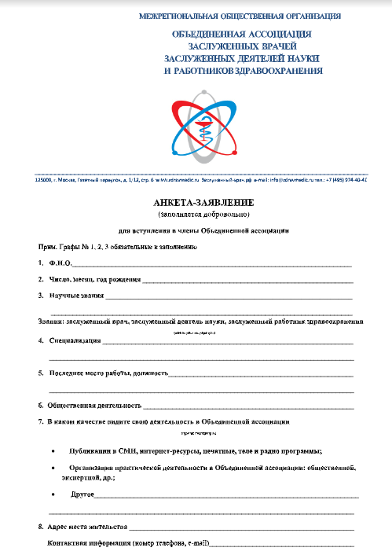
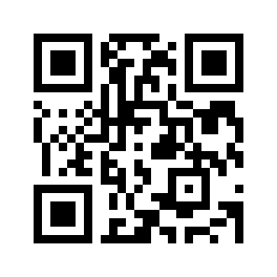
Наши направления
Членство руководителя и сотрудников в Объединенной ассоциации заслуженных врачей, заслуженных деятелей науки и работников здравоохранения и Ассоциации руководителей учреждений здравоохранения
Приглашаем вас принять участие в работе Ассоциации руководителей учреждений здравоохранения и Объединенной ассоциации заслуженных врачей, заслуженных деятелей науки и работников здравоохранения.
Став членом наших организаций, вы войдете в коллектив единомышленников, сможете всегда заручиться поддержкой, обсудить и получить экспертную оценку реализуемых вами программ и проектов, чтобы совместно работать на благо государства и общества.
Напишите письмо на e-mail info@zdravmedic.ru
с запросом на анкету на вступление.
https://zdravmedic.ru
2023

Slide 13
Наши направления
программа
Правовая поддержка главных врачей
Партнер – Правовой центр «Человек и Закон»
Юридические консультации (адвокаты и юристы по гражданским и уголовным делам)
Юридическая помощь, представление интересов доверителя по гражданским, трудовым, семейным, жилищным, наследственным, земельным делам в судах общей юрисдикции. Возможно ведение дел и представительство в суде без участия доверителя
Обжалование всех судебных актов в вышестоящие судебные инстанции: апелляционной, кассационной и надзорной
Защита адвокатов на всех стадиях уголовного процесса
Полная юридическая защита бизнеса
2023

Slide 14
Наши направления
Электронное периодическое издание
Я – Россиянин
Издания «Я – Россиянин» и «Я – Россиянка» объединены в рамках одной Интернет-площадки, концептуально, представляют собой конгломерат, представленную, в свою очередь, независимыми СМИ трибуну мнений от лица лидеров Российского общества и дайджеста важных, актуальных и ярких, по мнению редакции, публикаций. В первую очередь, авторы материалов изданий это депутаты, сенаторы, руководители государственных министерств и ведомств, общественных организаций, а также ученые, представители бизнеса, россияне, рассказывающие о собственных инициативах, отношении к различным вопросам общественной жизни, развитии общества, законодательстве, том или ином вопросе, касаемом страны в целом и каждого гражданина отдельно.
Главным лейтмотивом изданий, является раздел «Обычные герои», рассказывающий о людях, совершивших достойный поступок, героях современности, Россиянах.
Посмотреть издание
2023

Slide 15
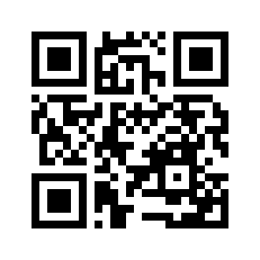
Приглашаем к сотрудничеству
Свяжитесь с нами
Для участия в программах и проектах Объединенной Ассоциации заслуженных врачей, заслуженных деятелей науки и работников здравоохранения и Ассоциации руководителей учреждений здравоохранения свяжитесь с нами любым удобным для вас способом:
E-mail: info@zdravmedic.ru
Тел.: 8 (495) 968-82-80
WhatsApp: 8 903 968 82 80
https://orgmedic.ru
https://zdravmedic.ru
Часть средств от программ, подразумевающих оплаты, в обязательном порядке направляется на развитие донорского движения «Я – твой донор».
2023

